Slide 1
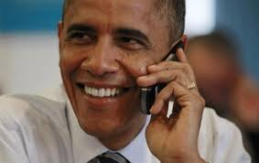
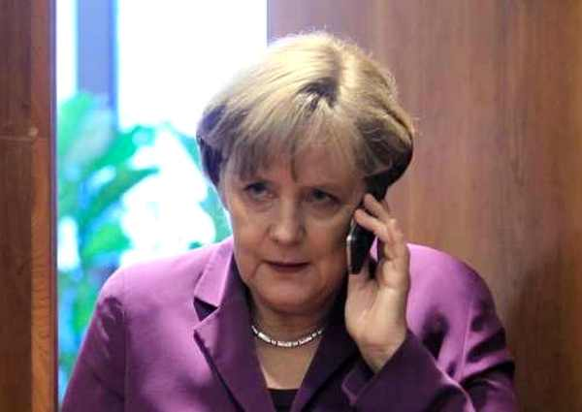
Вводная презентация
«Мобильный телефон-
друг или враг?»

Slide 2
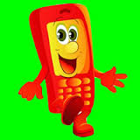
Вспомним
Мобильный телефон — переносное средство связи, предназначенное преимущественно для голосового общения. В настоящее время сотовая связь — самая распространенная из всех видов мобильной радиосвязи, поэтому чаще всего мобильным телефоном называют сотовый телефон. В то же время, наряду с сотовыми телефонами, мобильными являются также спутниковые телефоны, радиотелефоны и аппараты магистральной связи.

Slide 3
Как можно использовать мобильный телефон, помимо заданных в нем стандартных функций?

Slide 4

Проблемные вопросы
Как , с помощью мобильного телефона усвоить учебный материал?
Как сделать мобильный телефон максимально безопасным?
Какие трюки можно использовать с Bluetooth?

Slide 5
На эти и другие вопросы мы ответим, работая над проектом
«Мобильный телефон-друг или враг?»

Slide 6

Участников проекта мы разделим на три группы

Slide 7
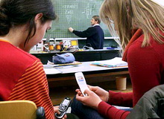
1 группа
Создание презентации.
Проблемный вопрос: Как , с помощью мобильного телефона усвоить учебный материал?

Slide 8
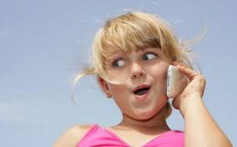
2 группа
Создание презентации.
Проблемный вопрос: Как сделать мобильный телефон максимально безопасным?

Slide 9
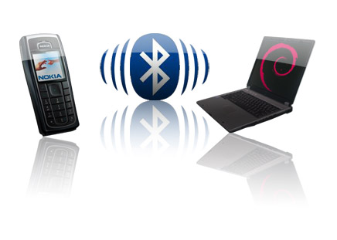
3 группа
Создание презентации.
Проблемный вопрос: Какие трюки можно использовать с Bluetooth?

Slide 10
Проект воспитывает
Личность, способную к самосовершенствованию;
Представления о ценности жизни и ее смысле;
Систему ценностных ориентаций, норм, запретов, оценок, идеалов, которые становятся необходимым компонентом общественного сознания.

Slide 11
Результаты работы
Создание учащимися мультимедийных презентаций с использованием аудио,видео,графических ресурсов;
Cоздание дополнительного материала к презентации в предложенных online сервисах таких как:Glogster.com,Prezi.com,Miniclip.com,Toondoo.com.

